Slide 1
Réunion écos normands 5 oct 21
Les Ecoresponsables et le Plan EPA2
( Enseigner à Produire Autrement pour les transitions et l’agroécologie)
Compte rendu réunion
Notes:
changer le mode de production, les transitions

Slide 2
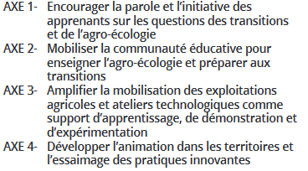
Enseigner à Produire Autrement pour les transitions et l’agroécologie (EPA2)
https://chlorofil.fr/fileadmin/user_upload/epa2/epa2-plaquette012020.pdf
Notes:
axe1: place importantes offertes à nous tous
axe4: fonctionnement en réseau
axes déclinés en sous objectifs

Slide 3
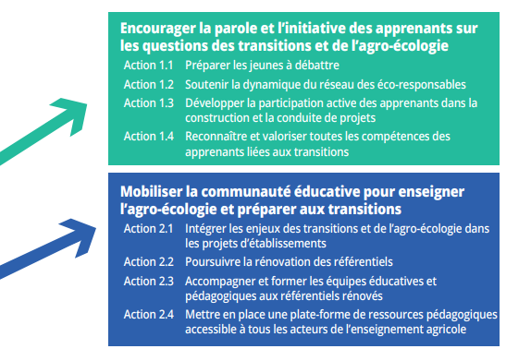
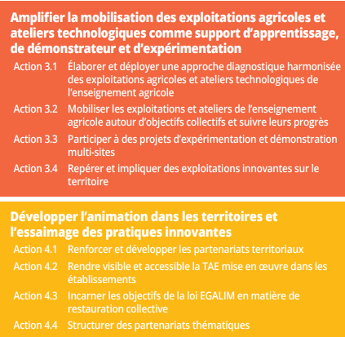

Slide 4
Quelles implications pour les écoresponsables?
Dans chaque lycée un Plan Local EPA2 à établir...
Témoignages : ex St Hilaire, Sées…
Discussions
Notes:
st hilaire, les jeunes ont largement participé dans le plan epa2, décembre 2020 équipe éducative; perso de direction, eleves…
Qu’est ce qu’on fait dans le lycée? quel exploit ideal, centre equestre ideal…
vidéo explicative de la demie journée
validation du plan epa2 au mois de mars, mais maintenant il faut le faire vivre, continuer à avancé sur d’autre projet
Sées, groupe, participé au diagnostic, analyser des axes

Slide 5
Réunion écos normands 5 oct 21
Les Ecoresponsables
Le Réseau National des Ecoresponsables
Les écos normands
Les écos au lycée

Slide 6
Le Réseau National des Ecoresponsables
site des élèves engagés pour des actions de développement durable, de transitions agro-écologique, sociale et solidaire au sein des établissements scolaires
Histoire du réseau…
On s’y engage individuellement si on veut
Un réseau pour communiquer et valoriser vos projets et actions
De très très nombreuses ressources
Un appel à projet : “Tous écoresponsable on parie?”
une permanence régulièrement le mercredi : lien zoom ici

Slide 7
Le Réseau des Ecos Normands
la chaîne des écos normands
le site des écos normands
page facebook : les Eco-normands https://www.facebook.com/reseaunormands
liens importants : https://docs.google.com/document/d/1Jjgk7CtBtJhpmYWcM4qR_i4Q7hKvO7SsyTAFDljaCoE/edit
C-Durable : un appel à projet régional pour obtenir des subventions assez facilement

Slide 8
Le Réseau des Ecos Normands
Fonctionner en réseau, échanger, partager des infos
se regrouper : préparation programme 22-24 février 21
faire le lien avec le réseau national
s’impliquer dans EPA2
Valoriser ses actions et ses engagements :
badges numériques (exemple Trécy, Héloise…)
UF (ou option) Engagement citoyen

Slide 9
Les Ecos au lycée
vos projets
vos organisations
une association à Evreux...un réseau d’associations?

Slide 10
Les Ecos à Evreux
https://www.instagram.com/ecoresponsableevreux/

Slide 11
Les badges des écos
autoformation : https://openbadges.info/apprendre/
Demandez le badge : je suis écoresponsable dans l'enseignement agricole :Cliquez sur le lien

Slide 12
Les badges des écos
Je crée mon compte,
je demande des badges existants,
je renseigne mes badges,
je demande des endossements
je crée des badges, seul ou mieux en groupe (appui : P. Petitqueux, E. Bossis, mon éco-encadrant)

Slide 13
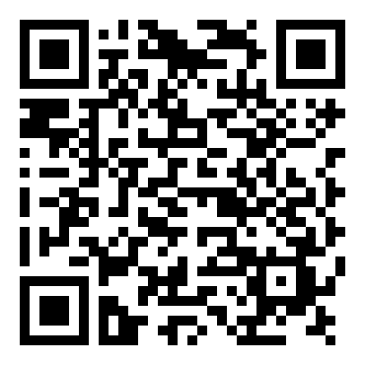
Le badge de la journée de réunion des écos normands
Cliquez ici
ou scannez le QR Code

